Slide 1
Προσαρμοσμένη Κινητική Δραστηριότητα
Ανοικτά Ακαδημαϊκά Μαθήματα στο ΤΕΙ Αθήνας
Ενότητα 12: Αυτισμός και ΠΚΔ
Ειρήνη Γραμματοπούλου, Αναπληρώτρια Καθηγήτρια Τμήμα Φυσικοθεραπείας ΤΕΙ-Αθήνας
Φεβρωνία Καρκαλέτση, MSc
Το περιεχόμενο του μαθήματος διατίθεται με άδεια Creative Commons εκτός και αν αναφέρεται διαφορετικά | Το έργο υλοποιείται στο πλαίσιο του Επιχειρησιακού Προγράμματος «Εκπαίδευση και Δια Βίου Μάθηση» και συγχρηματοδοτείται από την Ευρωπαϊκή Ένωση (Ευρωπαϊκό Κοινωνικό Ταμείο) και από εθνικούς πόρους.

Slide 2
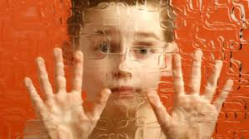
Αυτισμός και προσαρμοσμένη φυσική δραστηριότητα
“Autism” από hepingting διαθέσιμο με άδεια CC BY-SA 2.0
Λέξεις κλειδιά: αυτισμός, διάχυτες αναπτυξιακές διαταραχές, φυσική δραστηριότητα

Slide 3
Περιεχόμενα
Τι είναι ο αυτισμός;
Υπάρχουν πολλές μορφές αυτισμού;
Που οφείλεται ο αυτισμός;
Πως γίνεται η διάγνωση;
Ποια ειναι τα χαρακτηριστικά του αυτισμού;
Ποιές είναι οι πιο αποτελεσματικές θεραπευτικές προσεγγίσεις και οι εκπαιδευτικές παρεμβάσεις;
Tι είναι προσαρμοσμένη φυσική δραστηριότητα και ποιός ο ρόλος της;
Χρήσιμες πρακτικές για εκπαιδευτικές ενέργειες
Έρευνες
Σύνδεσμοι και περιοδικά
Βιβλιογραφία

Slide 4
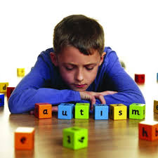
1. Τι είναι ο Αυτισμός; (1 από 3)
O αυτισμός προέρχεται από την λέξη εαυτός και υποδηλώνει την απομόνωση ενός ατόμου στον εαυτό του
Η πρώτη αναφορά έγινε το 1943 από τον Leo Kanner (‘early infantile autism’)
(American Psychiatric Association, 2000; World Health Organization, 2007)
mychildwithoutlimits.org

Slide 5
1. Τι είναι ο Αυτισμός; (2 από 3)
Παρατηρείται σε 2-6 / 1.000 παιδιά
Παρουσιάζεται συχνότερα στα αγόρια σε σύγκριση με τα κορίτσια (4 αγόρια / 1 κορίτσι)
Δεν σχετίζεται με το κοινωνικό-οικονομικό επίπεδο της οικογένειας
Δεν προκαλείται από το «ψυχρό» οικογενειακό περιβάλλον
Είναι διάχυτη διαταραχή, με σοβαρές ελλείψεις σε πολλούς τομείς της ανάπτυξης (νοητικό, γνωστικό, συναισθηματικό, κοινωνικό, κινητικό)
Εμφανίζεται στους πρώτους 18 μήνες
(Newschaffer, Croen, Daniels, et al, 2007; World Health Organization, 2007)

Slide 6
1. Τι είναι ο Αυτισμός; (3 από 3)
Χαρακτηρίζεται από:
μειωμένη κοινωνική αλληλεπίδραση και επικοινωνία
έλλειψη βλεμματικής επαφής
επαναλαμβανόμενη και στερεότυπη συμπεριφορά (π.χ. αδιάκοπη επανάληψη των κινήσεων των χεριών)
χαμηλά επίπεδα ενδιαφέροντος ή κινήτρων για την συμμετοχή σε παιχνίδια και φυσικές δραστηριότητες
Συχνά συνδυάζεται με:
εκρήξεις θυμού και διεγερτικές κρίσεις
αισθητηριακές διαταραχές (ανεπαρκή επεξεργασία αισθητηριακών πληροφοριών)
(Johnson, Myers & Council of children with disabilities, 2007; Rapin & Tuchman, 2008 )

Slide 7
2. Μορφές και κατηγοριοποίηση (1 από 7)
Ο αυτισμός είναι μια από τις 5 μορφές διάχυτων αναπτυξιακών διαταραχών (Pervasive Developmental Disorder):
Αυτιστική διαταραχή (αυτισμός)
Διαταραχή Asperger
Διαταραχή Rett
Παιδική αποδιοργανωτική διαταραχή
Διάχυτη διαταραχή της ανάπτυξης μη προσδιοριζόμενη αλλιώς
(American Psychiatric Association, 2000; Johnson, Myers & Council of children with disabilities, 2007; World Health Organization, 2007)

Slide 8
2. Μορφές και κατηγοριοποίηση (2 από 7)
Όλες οι μορφές παρουσιάζουν κοινά χαρακτηριστικά στον τομέα της επικοινωνίας και της κοινωνικής προσαρμογής
Ο βαθμός και η έκταση των διαταραχών εξαρτάται ανάλογα με την περίπτωση

Slide 9
2. Μορφές και κατηγοριοποίηση (3 από 7)
Αυτιστική διαταραχή
Ποιοτική έκπτωση στην κοινωνική αλληλεπίδραση, στην επικοινωνία και στη φαντασία
Ελλείψεις στις γνωστικές λειτουργίες
Οι ενδείξεις ξεκινούν πριν την ηλικία των 3 ετών
Χαρακτηρίζεται από στερεότυπες συμπεριφορές, περιορισμένα ενδιαφέροντα και δραστηριότητες
Δεν παρουσιάζονται αποκλίσεις στην σωματική ανάπτυξη
Προβλήματα κινητικού συντονισμού και καθυστέρηση κινητικών δεξιοτήτων
(American Psychiatric Association, 2000; Johnson, Myers & Council of children with disabilities, 2007; World Health Organization, 2007)

Slide 10
2. Μορφές και κατηγοριοποίηση (4 από 7)
Διαταραχή Asperger
Δυσκολίες στην κοινωνική αλληλεπίδραση, παρουσία ιδιόμορφων συνηθειών και ενδιαφερόντων
Καλύτερες δεξιότητες επικοινωνίας και κοινωνικής προσαρμογής από τα άτομα με αυτισμό
Συνήθως φυσιολογική νοημοσύνη και γλωσσική ανάπτυξη
Συχνά παρουσιάζεται κινητική αδεξιότητα και καθυστέρηση στην κινητική ανάπτυξη
(American Psychiatric Association, 2000; Johnson, Myers & Council of children with disabilities, 2007; World Health Organization, 2007)

Slide 11
2. Μορφές και κατηγοριοποίηση (5 από 7)
Διαταραχή Rett
Προοδευτική διαταραχή, με βαθμιαία απώλεια δεξιοτήτων
Εμφανίζεται στην ηλικία 1-4 ετών, μετά από περίοδο φυσιολογικής ανάπτυξης
Απώλεια σκόπιμων κινήσεων των χεριών και αντικατάσταση από επαναλαβανόμενες και στερεότυπες κινήσεις
Έλλειψη κινητικού συντονισμού και καθυστέρηση στην κινητική συμπεριφορά
Διαταραχή στην γλωσσική ανάπτυξη και στις δεξιότητες επικοινωνίας
Παρατηρείται εως σήμερα, μόνο σε κορίτσια
(American Psychiatric Association, 2000; Johnson, Myers & Council of children with disabilities, 2007; World Health Organization, 2007)

Slide 12
2. Μορφές και κατηγοριοποίηση (6 από 7)
Παιδική αποδιοργανωτική διαταραχή
Φαινομενικά φυσιολογική ανάπτυξη για τα 2 τουλάχιστον πρώτα χρόνια ζωής
Το παιδί κατακτά φυσιολογικά τις δεξιότητες κοινωνικής συναλλαγής, επικοινωνίας, παιχνιδιού και προσαρμοστικότητας
Στην ηλικία 3 -4 ετών παρατηρείται παλινδρόμηση, βαθμιαία απώλεια δεξιοτήτων, εμφάνιση στερεότυπων συμπεριφορών και αυξημένου άγχους
(American Psychiatric Association, 2000; Johnson, Myers & Council of children with disabilities, 2007; World Health Organization, 2007)

Slide 13
2. Μορφές και κατηγοριοποίηση (7 από 7)
Διάχυτη διαταραχή της ανάπτυξης μη προσδιοριζόμενη αλλιώς
Συχνά αναφέρεται ως άτυπος αυτισμός
Ο όρος χρησιμοποιείται όταν στη διάγνωση δεν πληρούνται τα κριτήρια μιας ειδικής διάχυτης αναπτυξιακής διαταραχής, αλλά υπάρχει μια βαριά έκπτωση στην ανάπτυξη των διαπροσωπικών σχέσεων, στις δεξιότητες επικοινωνίας και παρουσιάζονται στερεότυπες συμπεριφορές και ενδιαφέροντα
(American Psychiatric Association, 2000; Johnson, Myers & Council of children with disabilities, 2007; World Health Organization, 2007)

Slide 14
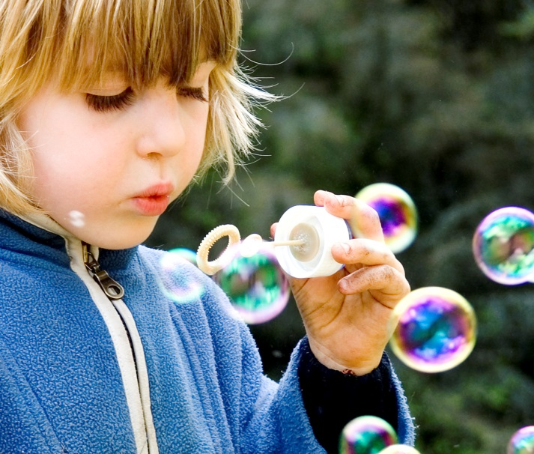
3. Που οφείλεται ο αυτισμός; (1 από 3)
Πολυπαραγοντικές αιτίες που σχετίζονται με διαταραχές στη ανάπτυξη του εγκεφάλου και γενετικούς παράγοντες:
με συνέπεια την ανικανότητα του παιδιού να αντιληφθεί τον κόσμο και να τον κωδικοποιήσει
Δεν προκαλείται από το «ψυχρό» οικογενειακό περιβάλλον
(Trottier, Srivastava & Walker, 1999; Buxbaum, 2009)
“Soapbubbles-SteveEF,” από Ranveig διαθέσιμο με άδεια CC BY 2.0

Slide 15
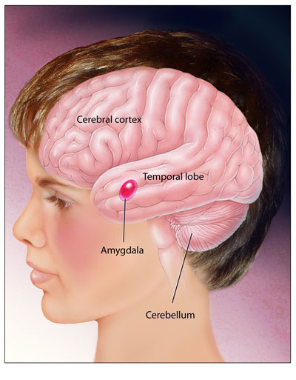
3. Που οφείλεται ο αυτισμός; (2 από 3)
Λιγότεροι νευρώνες στην αμυγδαλή του εγκεφάλου
Η αμυγδαλή είναι η περιοχή του εγκεφάλου που ελέγχει
τη συναισθηματική ζωή
τη μνήμη και
την κοινωνικότητα
(Trottier, Srivastava & Walker, 1999; Buxbaum, 2009)
soc.ucsb.edu

Slide 16
3. Που οφείλεται ο αυτισμός; (3 από 3)
Τα βαρέα μέταλλα, το εμβόλιο MMR σχετίζονται με τον αυτισμό;
H συσχέτιση των βαρέων μετάλλων, και ειδικά της ποσότητας που υπάρχει στα παιδικά εμβόλια (MMR ή τριπλούν) με την αύξηση του αυτισμού από τη δεκαετία του ‘80’ στις ανεπτυγμένες χώρες, έχει προκαλέσει παγκόσμια αναστάτωση, αλλά τα αποτελέσματα των ερευνών δεν δείχνουν συσχέτιση
Τροφική αλλεργία και παιδικός αυτισμός
Έχει αναφερθεί επιδείνωση των νευρολογικών συμπτωμάτων σε ασθενείς με αυτισμό μετά από κατανάλωση τροφίμων που περιέχουν λακτόζη και καζεΐνη (π.χ. γάλα και σιτάρι)
(Gerber & Offit, 2009)

Slide 17
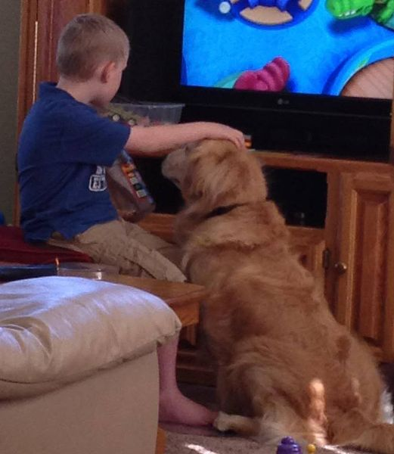
4. Διάγνωση (1 από 3)
Πρώιμες ενδείξεις Αυτισμού
Μωρά που δεν χαμογελούν στη μητέρα τους
Μωρά παθητικά ή υπερτονικά
Αδιαφορία σε ακουστικά ή οπτικά ερεθίσματα
Έλλειψη βλεμματικής επαφής
Στους 8 μήνες δεν κατανοούν, δεν δείχνουν με το δάχτυλο
“Autism service dog at home” από Zipster969 διαθέσιμο με άδεια CC BY-SA 3.0
(American Psychiatric Association, 2000; Johnson, Myers & Council of children with disabilities, 2007; World Health Organization, 2007)

Slide 18
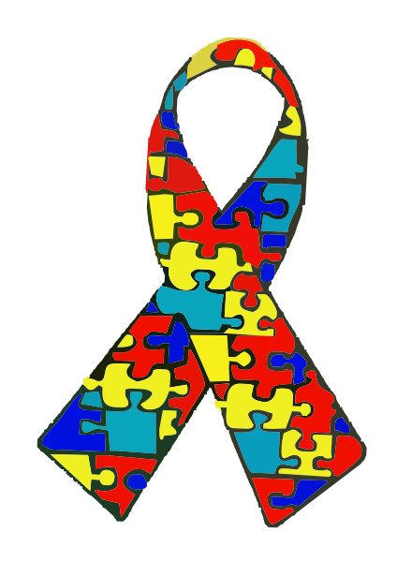
4. Διάγνωση (2 από 3)
Πρώιμες ενδείξεις Αυτισμού
Διαταραχές ύπνου και σίτισης
Παράξενα παιχνίδια με τα χέρια κ με τα αντικείμενα
Στερεότυπες κινήσεις σώματος
Συχνά παρουσιάζουν αυτο-επιθετικότητα
Απουσία ομιλίας ή της εξέλιξης της, ή ηχολαλία ή παλινδρόμηση
Γενικά σοβαρές διαταραχές της επικοινωνίας
“Autism” από Drriad διαθέσιμο με άδεια CC BY-SA 3.0

Slide 19
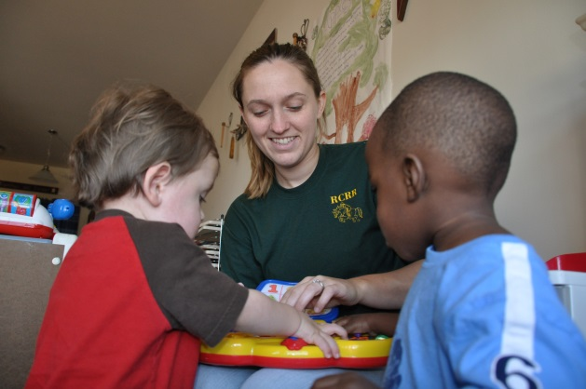
4. Διάγνωση (2 από 3)
Η διάγνωση πραγματοποιείται από ομάδα ειδικών επιστημόνων:
Αναπτυξιολόγο
Νευρολόγο
Ψυχολόγο
Λογοθεραπευτή
Εργοθεραπευτή
Καθηγητή προσαρμοσμένης φυσικής δραστηριότητας
με συνεντεύξεις,
παρατήρηση συμπεριφοράς
σταθμισμένα τεστ που ελέγχουν την επικοινωνία, την κοινωνική αλληλεπίδραση, τη συμπεριφορά, αισθητηριακές και κινητικές διαταραχές, την προσαρμοστικότητα και το νοητικό επίπεδο
“FCC program offers child care, career - FMWRC - US Army – 100916” από U.S. Army διαθέσιμο με άδεια CC BY 2.0
(American Psychiatric Association, 2000)

Slide 20
5. Χαρακτηριστικά του αυτισμού (1 από 3)
Σχολική ηλικία
Σχετική βελτίωση των διαταραχών συμπεριφοράς, ιδιαίτερα της υπερκινητικότητας
Απόκτηση ορισμένων γνώσεων
Αντίδραση σε αλλαγές (χώρου, προσώπων, αντικειμένων)
Οι ήπιες μορφές αυτισμού μοιάζουν με μαθησιακές δυσκολίες
Εφηβεία
Αρνητική συμπεριφορά ή απάθεια
Έντονη σεξουαλική συμπεριφορά
Επιληπτικές κρίσεις (30%)
Ενηλικίωση
Στο 70% συνυπάρχει νοητική αναπηρία
Σε μικρό ποσοστό υπάρχει φυσιολογική νοημοσύνη ή εξειδικευμένες ικανότητες π.χ. μουσική, ζωγραφική
(Johnson, Myers & Council of children with disabilities, 2007; Rapin & Tuchman, 2008)

Slide 21
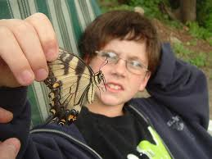
5. Χαρακτηριστικά του αυτισμού (2 από 2)
Η διάσπασης προσοχής
H ανικανότητα του παιδιού να αντιμετωπίσει τα ερεθίσματα μπορεί να εκφραστεί με:
ξεσπάσματα, χτύπημα χεριών, περπάτημα στις μύτες των ποδιών
ελλείμματα στην ομιλία, τη γλώσσα και τις γνωστικές ικανότητες
Οι απότομες αλλαγές στη ρουτίνα μπορούν να οδηγήσουν σε ξεσπάσματα ή σε παλινδρόμηση ικανότητας
(Johnson, Myers & Council of children with disabilities, 2007; Rapin & Tuchman, 2008)
Faces of Autism - Matt Touches από FireChickTick διαθέσιμο με άδεια
CC BY-ND 3.0

Slide 22
6. Εκπαιδευτικές παρεμβάσεις - θεραπευτικές προσεγγίσεις (1 από 2)
Τι υπηρεσίες χρειάζονται τα άτομα με αυτισμό;
Διάγνωση από εξειδικευμένο προσωπικό
Πρώιμη παρέμβαση με εξατομικευμένο εκπαιδευτικό πρόγραμμα που λαμβάνει υπόψη το γνωστικό επίπεδο, τα ενδιαφέροντα, τις δυνατότητες και τις μαθησιακές ανάγκες του παιδιού
Ειδική εκπαίδευση σε ειδικές τάξεις του σχολείου
Στόχευση του εκπαιδευτικού προγράμματος σε επαγγελματικές ικανότητες και επαγγελματική συμπεριφορά
Οι ενήλικες με αυτισμό χρειάζονται επαγγελματική κατάρτιση, ευκαιρίες για θέσεις εργασίας, ειδικές κατοικίες ή εποπτευόμενα διαμερίσματα και ψυχαγωγικά προγράμματα
(Krebs Seida, Ospina, Karkhaneh, Hartling, Smith & Clark, 2009; Howlin, Magiati & Charman, 2009)

Slide 23
6. Εκπαιδευτικές παρεμβάσεις - θεραπευτικές προσεγγίσεις (2 από 2)
TEACCH PROGRAM (Treatment and Education of Autistic and related Communication handicapped Children) - Αντιμετώπιση και εκπαίδευση των παιδιών με αυτισμό και συναφείς επικοινωνιακές μειονεξίες
ABA (Applied Behavior Analyses) – Εφαρμοσμένη Ανάλυση Συμπεριφοράς
Sensory Integration – Αισθητηριακή Ολοκλήρωση
Εργοθεραπεία
Λογοθεραπεία
Προσαρμοσμένη Φυσική Δραστηριότητα (ΠΦΔ)
Παιχνιδοθεραπεία
Δραματοθεραπεία – Χοροθεραπεία – Art therapy κ.α.

Slide 24
7. Προσαρμοσμένη φυσική δραστηριότητα και αυτισμός (1 από 5)
Τα παιδιά με αυτισμό είναι πιθανόν να έχουν χαμηλά επίπεδα φυσικής κατάστασης, εξαιτίας του μειωμένου ενδιαφέροντος και κινήτρων συμμετοχής σε παιχνίδια
Η σωματική ανάπτυξη δεν παρουσιάζει γενικά αποκλίσεις από των παιδιών «τυπικού» πληθυσμού
Παρατηρούνται προβλήματα κινητικού συντονισμού και καθυστέρηση στην ανάπτυξη κινητικών δεξιοτήτων
Η σοβαρότητα των διαταραχών και το επίπεδο της γνωστικής λειτουργίας επηρεάζει την κινητική τους συμπεριφορά
(Menear & Smith, 2008; Lang, Koegel, Ashbaugh, Ence & Smith, 2010)

Slide 25
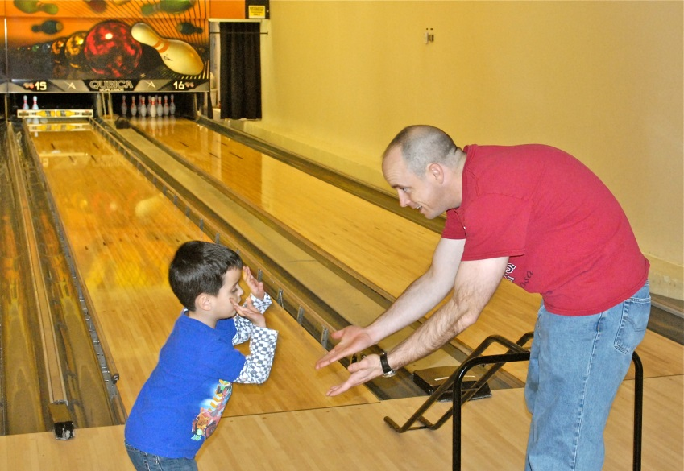
7. Προσαρμοσμένη φυσική δραστηριότητα και αυτισμός (2 από 5)
Έμφαση:
στα θεμελιώδη κινητικά πρότυπα
στους τρόπους μετακίνησης
σε εξατομικευμένα παιχνίδια
στην εξοικείωση με τα ερεθίσματα του περιβάλλοντος
στην ενίσχυση της ‘κατάλληλης’ συμπεριφοράς
στη βελτίωση της καρδιο-αναπνευστικής ικανότητας
(Lang, Koegel, Ashbaugh, Ence & Smith, 2010)
“Man and boy high-fiving each other” από Wwmarlow διαθέσιμο ως κοινό κτήμα

Slide 26
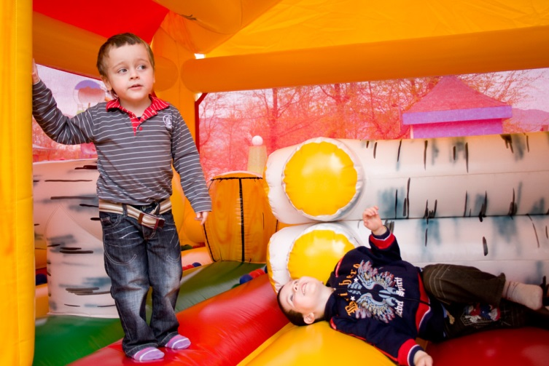
7. Προσαρμοσμένη φυσική δραστηριότητα και αυτισμός (3 από 5)
Προτεινόμενες δραστηριότητες
Εκπαίδευση με προσαρμοσμένο εξοπλισμό (σχοινάκια άλματος, μίνι-τραμπολίνα, τρίκυκλα, ποδήλατα, κορύνες)
Ρυθμικές δραστηριότητες συνεχούς φύσης (τρέξιμο, πηδηματάκια, άλματα, ποδηλασία)
Ψυχοκινητικές δραστηριότητες
Μουσική στις δραστηριότητες, ως ανταμοιβή της ‘καλής’ συμπεριφοράς
“Trampoline” από Ilya Dobrioglo CC BY-NC-ND 2.0
(Menear & Smith, 2008; Lang, Koegel, Ashbaugh, Ence & Smith, 2010)

Slide 27
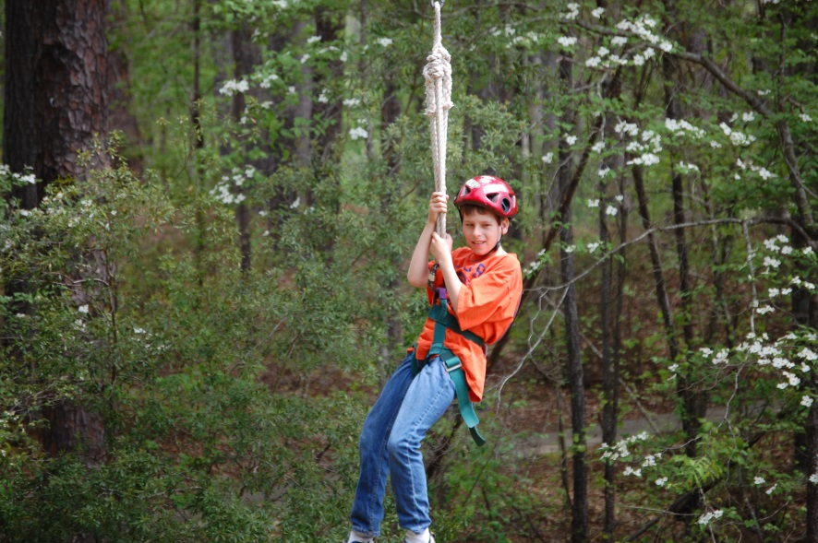
7. Προσαρμοσμένη φυσική δραστηριότητα και αυτισμός (4 από 5)
Οι κοπιαστικές σωματικές δραστηριότητες μειώνουν:
τις στερεοτυπικές και
τις ακατάλληλες συμπεριφορές
(Lavay, French & Henderson, 1997)
“Autism Family Camp Weekend 2009” από Camp ASCCA διαθέσιμο με άδεια CC BY-NC-ND 2.0

Slide 28
7. Προσαρμοσμένη φυσική δραστηριότητα και αυτισμός (5 από 5)
Τρόποι αποφυγής τραυματισμού στα αθλήματα
Προθέρμανση τουλάχιστον 15΄ λεπτά
Χρήση προστατευτικού εξοπλισμού (επιγονατίδων, περικνημίδων) στα αθλήματα (αγώνες και προπονήσεις)
Τροποποίηση των κανόνων και έλεγχος της δραστηριότητας, έτσι ώστε να αποφευχθεί το βίαιο και τολμηρό παιχνίδι
Προσοχή σε αθλοπαιδιές επαφής
(Crollick, Mancil &Stopka, 2006; Menear & Smith, 2008)

Slide 29
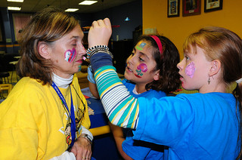
8. Χρήσιμες πρακτικές (1 από 3)
Διδακτικές αρχές
Τεχνικές τροποποίησης συμπεριφοράς (θετική και αρνητική ενίσχυση, επιβράβευση, μίμηση, κ.α.)
Αδιαφορία και έλεγχος ακατάλληλων συμπεριφορών
Δομημένο περιβάλλον
Δημιουργία ενός τυποποιημένου μαθήματος φυσικής αγωγής (ρουτίνα) και πιστή τήρηση στη διάρκεια της σχολικής χρονιάς
(Crollick, Mancil &Stopka, 2006; Groft-Jones & Block, 2006; Menear & Smith, 2008)
“Volunteers give time to special needs children” από U.S. Army διαθέσιμο με άδεια CC BY 2.0

Slide 30
8. Χρήσιμες πρακτικές (2 από 3)
Προσδιορισμός του επιπέδου λειτουργικότητας
Προσαρμογή των αθλοπαιδιών και των παιχνιδιών
Επιλογή δραστηριοτήτων που να απευθύνονται σε ένα μόνο αισθητήριο όργανο
Διδασκαλία φυσικών δραστηριοτήτων που μπορούν να πραγματοποιηθούν σε οποιοδήποτε άλλο περιβάλλον
Αξιολόγηση μαθήματος, διδακτικών μεθόδων, προόδου των μαθητών
(Crollick, Mancil &Stopka, 2006; Groft-Jones & Block, 2006; Menear & Smith, 2008)

Slide 31
8. Χρήσιμες πρακτικές (3 από 3)
Αντιμετώπιση της διάσπασης της προσοχής
Περιορισμός των εξωτερικών ερεθισμάτων, οπτικών και ηχητικών
(π.χ. κάλυψη παραθύρων, κλείσιμο πόρτας, αποθήκευση αχρησιμοποίητου εξοπλισμού)
Συχνή εναλλαγή δραστηριοτήτων
Σταθμοί εκμάθησης με ποικιλία δραστηριοτήτων για τον ίδιο στόχο
Χρήση ενός συγκεκριμένου μέρους όπου συγκεντρώνονται τα παιδιά και δίνει οδηγίες ο καθηγητής ΠΚΑ
Διδασκαλία νέων δεξιοτήτων με ελάχιστη περιγραφή και γνωστές οδηγίες
(Crollick, Mancil &Stopka, 2006; Groft-Jones & Block, 2006; Menear & Smith, 2008; Stevenson, 2008)

Slide 32
9. Έρευνες (1 από 6)
Οι Todd & Reid (2006) μελέτησαν την επίδραση ενος παρεμβατικού προγράμματος φυσικής δραστηριότητας διάρκειας 6 μηνών, σε 3 άτομα με αυτισμό, ηλικίας 15- 20 ετών
Δραστηριότητες: α) πορεία με χιονοπέδιλα και β) περπάτημα/ τρέξιμο 2 φορές την εβδομάδα επί 30 λεπτά
Παρεμβάσεις: α) πίνακας αυτο-αξιολόγησης, β) εξωτερικοί ενισχυτές και γ) λεκτική επιβράβευση/ καθοδήγηση
Αποτελέσματα: αυξήθηκε η διανυόμενη απόσταση στο τρέξιμο και στο περπάτημα και μειώθηκε η εξωτερική ενίσχυση και η λεκτική επιβράβευση στη διάρκεια των δραστηριοτήτων
Συμπέρασμα: Μέθοδοι όπως ο πίνακας αυτοαξιολόγησης και οι εξωτερικοί ενισχυτές πιθανώς δημιουργουν κίνητρα συμμετοχής και αυξάνουν το χρόνο παραμονής σε δραστηριότητες

Slide 33
9. Έρευνες (2 από 6)
Ο Engel (2011) κατέγραψε τη φυσική δραστηριότητα-Φ.Δ. σε παιδιά με διαταραχές στο φάσμα του αυτισμού.
Αξιολογήθηκαν οι απαντήσεις 23 γονέων αναφορικά με: α) τη συμμετοχή των παιδιών τους σε Φ.Δ. και β) τα αντιλαμβανόμενα εμπόδια και τις διευκολύνσεις συμμετοχής
Αποτελέσματα: τα παιδιά συμμετείχαν σε Φ.Δ.
4.4 ώρες/εβδομάδα και ακολουθούσαν τις προτεινόμενες οδηγίες για 6 ώρες συμμετοχής/ εβδομάδα
Οι πιο συχνή Φ.Δ. ήταν το περπάτημα και το ποδήλατο
Ως εμπόδια συμμετοχής αναφέρθηκαν οι δυσκολίες που προκύπτουν από τις συμπεριφορές και τις ιδιαίτερες ανάγκες των παιδιών, όπως φόβοι, κινητικά ελλείματα
Ως διευκολύνσεις συμμετοχής αναφέρθηκαν η ικανοποίηση και η ευχαρίστηση

Slide 34
9. Έρευνες (3 από 6)
Οι Yanardag, Yilmaz και Aras (2010) κατέγραψαν τις αθλητικές δραστηριότητες, εκπαιδευτικές παρεμβάσεις και μετρήσεις σε παιδιά με αυτισμό
Η βιβλιογραφική ανασκόπηση έδειξε ότι η επιλογή τους βασίζεται στα ενδιαφέροντα και στις ανάγκες των συμμετεχόντων
Η εξάσκηση των θεμελιωδών κινητικών προτύπων, της ισορροπίας, της πλευρίωσης, της αδρής κινητικότητας και της καρδιοαναπνευστικής και μϋικής ενδυνάμωσης είναι κατάλληλη για παιδιά προσχολικής και σχολικής ηλικίας
Τα προγράμματα για εφήβους και νέους πρέπει να περιλαμβάνουν δραστηριότητες που σχετίζονται με επαγγελματικές και κοινωνικές δεξιότητες
Η Εφαρμοσμένη Ανάλυση Συμπεριφοράς (ΑΒΑ) αποτελεί κατάλληλη εκπαιδευτική παρέμβαση

Slide 35
9. Έρευνες (4 από 6)
Yanardag, Yilmaz & Aras (2010) συνέχεια…
Το μέγεθος και ο θόρυβος των αθλητικών χώρων, το αθλητικό υλικό, ο αριθμός των συμμετεχόντων, οι εκπαιδευτικές παρεμβάσεις και η διατήρηση της ρουτίνας αποτελούν σημαντικά θέματα για το σχεδιασμό και υλοποίηση αθλητικών προγραμμάτων
Τα προγράμματα πρέπει να προσχεδιάζονται με τη συνεργασία ατόμων που σχετίζονται με το παιδί, όπως γονείς, αδέρφια, δάσκαλοι και ειδικοί συναφών επαγγελμάτων και να πραγματοποιούνται σε οικείο φυσικό περιβάλλον

Slide 36
9. Έρευνες (5 από 6)
Ο Pan (2010) μελέτησε την επίδραση παρεμβατικού προγράμματος κολύμβησης, διάρκειας 20 εβδομάδων, σε 16 παιδιά με αυτισμό, ηλικίας 6-9 ετών
Αξιολογήθηκαν: οι κοινωνικές δεξιότητες (σχέσεις με συνομιλήκους, αυτο-διαχείριση) και αντικοινωνικές συμπεριφορές (θυμός, επιθετικότητα, ανυπακοή)
Αποτελέσματα: Βελτιώθηκαν οι κοινωνικές και κολυμβητικές δεξιότητες και στις 2 ομάδες
Συμπέρασμα: τα προγράμματα κολύμβησης έχουν θετική επίδραση στην ανάπτυξη κοινωνικών δεξιοτήτων σε παιδιά με αυτισμό

Slide 37
9. Έρευνες (6 από 6)
Οι Obrusnikova και Miccinello (2012) μελέτησαν τις αντιλήψεις των γονέων για τη φυσική δραστηριότητα και τους παράγοντες που επηρεάζουν τη συμμετοχή των παιδιών με αυτισμό σε αθλητικά προγράμματα μετά το σχολείο
Συνεντεύξεις από 103 γονείς για: α) τα πλεονεκτήματα, β) τα μειονεκτήματα, γ) τις διευκολύνσεις και δ) τα εμπόδια συμμετοχής
Πλεονεκτήματα θεωρήθηκαν τα σωματικά, ψυχολογικά και γνωστικά οφέλη της άσκησης
Μειονεκτήματα θεωρήθηκαν οι ψυχοκοινωνικοί παράγοντες όπως οι αρνητικές αντιδράσεις και το πείραγμα, η έλλειψη ευχαρίστησης, η χαμηλή αυτο-εκτίμηση, αλλά και σωματικοί παράγοντες όπως η κόπωση
Διευκολύνσεις θεωρήθηκαν οι προσωπικοί λόγοι όπως η ευχαρίστηση, επίτευξη κατορθωμάτων, εκμάθηση στρατηγικών επίλυσης καταστάσεων.
Ως εμπόδια αναφέρθηκαν οι προσωπικοί λόγοι όπως η έλλειψη χρόνου και κινήτρων, η συνήθεια των καθιστικών δραστηριοτήτων, η έλλειψη κοινωνικών και επικοινωνιακών ικανοτήτων κ.α

Slide 38
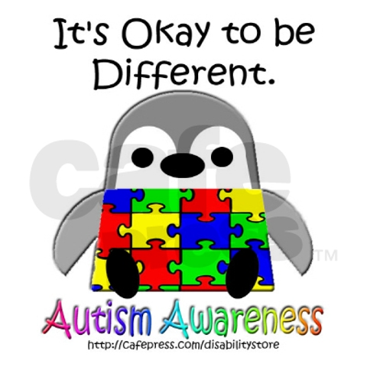
10. Σύνδεσμοι
Autism Asperger Hellas
Σύλλογος Ελλήνων Ενηλίκων Αυτιστικών Asperger
Σύνδεσμος για άτομα με αυτισμό Κύπρου
Autism Speaks
autism.about.com
Autism Europe
World Autism Organisation

Slide 39
11. Προτεινόμενη Βιβλιογραφία (1 από 4)
American Psychiatric Association (2000). Diagnostic and statistical manual of mental disorders: DSM-IV. 4th ed. Washington, DC: American Psychiatric Association.
Baird, G., Cass, H., & Slonims, V. (2003). Diagnosis of autism. BMJ; 327(7413):488–93.
Buxbaum, J.D. (2009). Multiple rare variants in the etiology of autism spectrum disorders. Dialogues Clin Neurosci ; 11(1):35–43.
Crollick, J.L., Mancil, G.R. & Stopka, C. (2006). Physical activity for children with autism spectrum disorder. Teaching elementary Physical education. www. journals.humankinetics.com
Dawson, G. & Rosanoff, M. (2009). Sports, exercise, and the benefits of physical activity for individuals with autism; 30-33; www. autismspeaks.org
Engel, A. (2011). Physical activity participation in children with autism spectrum disorders: an exploratory study. Master thesis. https://tspace.library.utoronto.ca
Gerber, J.S., & Offit, P.A. (2009). Vaccines and autism: a tale of shifting hypotheses. Clin Infect Dis. 48(4):456–61.

Slide 40
11. Προτεινόμενη Βιβλιογραφία (2 από 4)
Groft-Jones, M. & Block, M.E. (2006). Strategies for teaching children with autism in physical education. Teaching elementary Physical education. www. journals.humankinetics.com
Howlin, P., Magiati, I., & Charman, T. (2009). Systematic review of early intensive behavioral interventions for children with autism. Am J Intellect Dev Disabil;114(1):23–41.
Hutzler, Y. & Sherrill, C. (2007). Defining adapted physical activity: international perspectives. activity. Adapted Physical Activity Quarterly, 24, 1-20.
Johnson, C.P., Myers, S.M., & Council on Children with Disabilities.(2007). Identification and evaluation of children with autism spectrum disorders. Pediatrics; 120(5):1183–215.
Krebs Seida, J., Ospina, M.B., Karkhaneh, M., Hartling, L., Smith, V., & Clark, B. (2009). Systematic reviews of psychosocial interventions for autism: an umbrella review. Dev Med Child Neurol; 51(2):95–104.
Lang, R., Koegel,L.K., Ashbaugh, K, & Regester, A. (2010). Physical exercise and individuals with autism spectrum disorders: a systematic review.

Slide 41
11. Προτεινόμενη Βιβλιογραφία (3 από 4)
Lavay, B., French, R., & Henderson, H. (1997). Positive behavior management strategies for educators. Champaign, IL: Human Kinetic
Menear & Smith, (2008). Physical education for children with autism. Teaching exceptional children; 40(5): 32-37.
Myers, S.M., Johnson, C.P., Council on Children with Disabilities (2007).Management of children with autism spectrum disorders. Pediatrics;120(5):1162–82
Newschaffer, C.J., Croen, L.A., Daniels, J. et al. (2007). The epidemiology of autism spectrum disorders. Annu Rev Public Health; 28:235–58.
Obrusnikova, Ι. & Miccinello, D.L..(2012). Parent perceptions of factors influencing after- school physical activity of children with autism spectrum disorders. Adapted Physical Activity Quarterly, 29, 63-80.
Pan, C.Y. (2010). Effects of water exercise swimming program on aquatic skills and social behaviors in children with autism spectrum disorders. Autism; 14, 1, 9-28.
Rapin, I., & Tuchman, R.F. (2008) Autism: definition, neurobiology, screening, diagnosis. Pediatr Clin North Am;55(5):1129–46.

Slide 42
11. Προτεινόμενη Βιβλιογραφία (4 από 4)
Reid, G. & Stanish, H. (2003). Professional and disciplinary statu of adapted physical activity. Adapted Physical Activity Quarterly, 20, 213-229.
Stevenson, P. (2008). High quality physical education for pupils with autism. www.youthsporttrust.org
Todd, T. & Reid, G. 2006. Increasing physical activity in individuals with autsim. Focus on Autism and other developmental disabilities; 21(3): 167-176.
Trottier, G., Srivastava, L., & Walker, C.D. (1999). Etiology of infantile autism: a review of recent advances in genetic and neurobiological research. J Psychiatry Neurosci ; 24(2):103–115.
Yanardag, M., Yilmaz, I., & Aras, O. (2010). Approaches to the teaching Exercise and Sports for the Children with Autism. International Journal of Early Childhood Special Education (INT-JECSE); 2(3), 214-230.
World Health Organization (2007). International classification of functioning. Disability and Health. Geneva: Author.

Slide 43
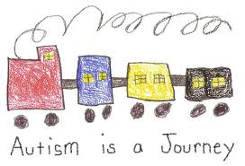
Τέλος Ενότητας

Slide 44
Σημειώματα

Slide 45
Σημείωμα Αναφοράς
Copyright Τεχνολογικό Εκπαιδευτικό Ίδρυμα Αθήνας, Μαρία Σαμαράκου 2014. Μαρία Σαμαράκου. «Βελτιστοποίηση Ενεργειακών Συστημάτων. Ενότητα 1: Βελτιστοποίηση». Έκδοση: 1.0. Αθήνα 2014. Διαθέσιμο από τη δικτυακή διεύθυνση: ocp.teiath.gr.

Slide 46
Σημείωμα Αδειοδότησης
Το παρόν υλικό διατίθεται με τους όρους της άδειας χρήσης Creative Commons Αναφορά, Μη Εμπορική Χρήση Παρόμοια Διανομή 4.0 [1] ή μεταγενέστερη, Διεθνής Έκδοση. Εξαιρούνται τα αυτοτελή έργα τρίτων π.χ. φωτογραφίες, διαγράμματα κ.λ.π., τα οποία εμπεριέχονται σε αυτό και τα οποία αναφέρονται μαζί με τους όρους χρήσης τους στο «Σημείωμα Χρήσης Έργων Τρίτων».
[1] http://creativecommons.org/licenses/by-nc-sa/4.0/
Ως Μη Εμπορική ορίζεται η χρήση:
που δεν περιλαμβάνει άμεσο ή έμμεσο οικονομικό όφελος από την χρήση του έργου, για το διανομέα του έργου και αδειοδόχο
που δεν περιλαμβάνει οικονομική συναλλαγή ως προϋπόθεση για τη χρήση ή πρόσβαση στο έργο
που δεν προσπορίζει στο διανομέα του έργου και αδειοδόχο έμμεσο οικονομικό όφελος (π.χ. διαφημίσεις) από την προβολή του έργου σε διαδικτυακό τόπο
Ο δικαιούχος μπορεί να παρέχει στον αδειοδόχο ξεχωριστή άδεια να χρησιμοποιεί το έργο για εμπορική χρήση, εφόσον αυτό του ζητηθεί.

Slide 47
Διατήρηση Σημειωμάτων
Οποιαδήποτε αναπαραγωγή ή διασκευή του υλικού θα πρέπει να συμπεριλαμβάνει:
το Σημείωμα Αναφοράς
το Σημείωμα Αδειοδότησης
τη δήλωση Διατήρησης Σημειωμάτων
το Σημείωμα Χρήσης Έργων Τρίτων (εφόσον υπάρχει)
μαζί με τους συνοδευόμενους υπερσυνδέσμους.

Slide 48
Χρηματοδότηση
Το παρόν εκπαιδευτικό υλικό έχει αναπτυχθεί στo πλαίσιo του εκπαιδευτικού έργου του διδάσκοντα.
Το έργο «Ανοικτά Ακαδημαϊκά Μαθήματα στο ΤΕΙ Αθήνας» έχει χρηματοδοτήσει μόνο την αναδιαμόρφωση του εκπαιδευτικού υλικού.
Το έργο υλοποιείται στο πλαίσιο του Επιχειρησιακού Προγράμματος «Εκπαίδευση και Δια Βίου Μάθηση» και συγχρηματοδοτείται από την Ευρωπαϊκή Ένωση (Ευρωπαϊκό Κοινωνικό Ταμείο) και από εθνικούς πόρους.

